Slide 1
Literata.Ru
Жизнь и творчество писателя

Slide 2
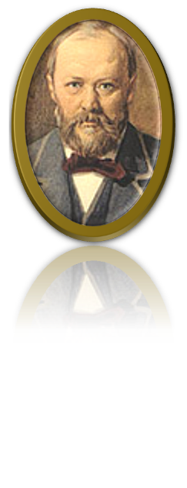
Александр Николаевич Островский
(1823—1886) — выдающийся русский драматург,
член-корреспондент Петербургской
Академии наук.

Slide 3
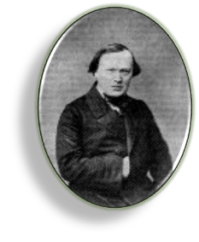
(родители, детство и юность)

Slide 4
А.Н. Островский родился 12 апреля (31 марта) 1823 г. в Замоскворечье – купеческом и мещанско-чиновничьем районе Москвы.
Отец - Николай Федорович , чиновник, сын священника.
Мать - Любовь Ивановна из семьи духовного сословия, умерла в 1831.
Отец Островского

Slide 5
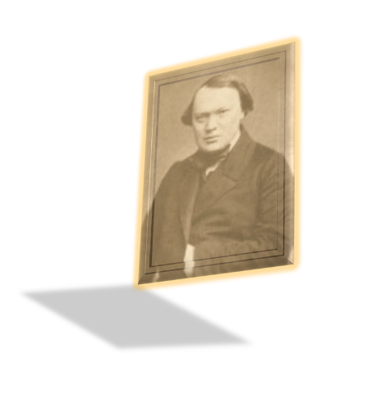
Детство и юность писателя прошло в Замоскворечье.
Отец женился второй раз на баронессе Эмилии Андреевне фон Гессин, которая не слишком занималась воспитанием детей от первого брака своего мужа.
Островский был предоставлен самому себе. Ещё в детстве пристрастился к чтению.

Slide 6
В 1840 г. Островский окончил 1-ю Московскую гимназию с гуманитарным уклоном.
В 1840 г. учился на юридическом факультете Московского университета, но в 1843 ушёл из него, не пожелав пересдавать экзамен.
Тогда же поступил в канцелярию московского Совестного суда, позднее служил в Коммерческом суде (1845—1851). Этот опыт сыграл значительную роль в творчестве Островского.

Slide 7
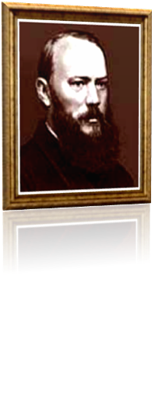
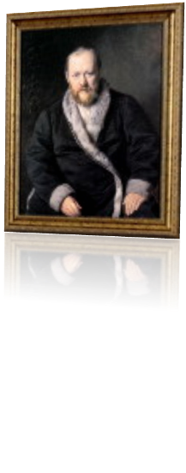
(Путешествия, театр и книги Островского)

Slide 8
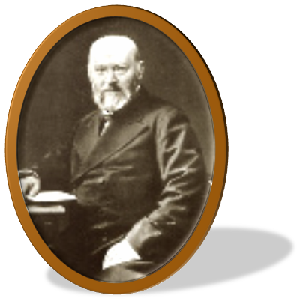
На литературное поприще вступил во второй половине 1840-х г. как последователь гоголевской традиции, ориентированный на творческие принципы натуральной школы.
В это время Островским был создан прозаический очерк «Записки замоскворецкого жителя», первые комедии
(пьеса«Семейная картина» была прочитана автором 14 февраля 1847 в кружке профессора С. П. Шевырева и одобрительно принята им).

Slide 9
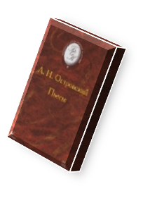
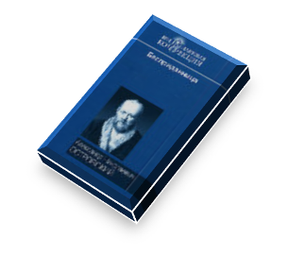

Slide 10
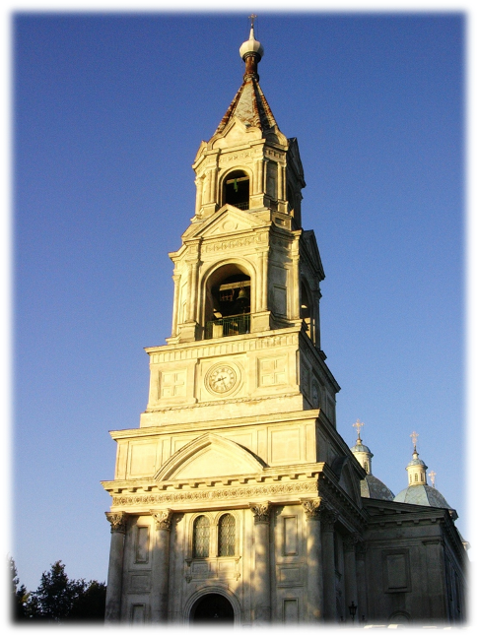
Путешествие
по Волге

Slide 11
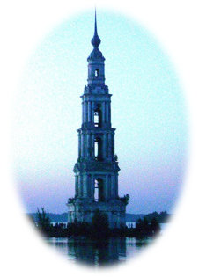
Островский немало путешествовал. Он посетил Тверь, Торжок, Осташков, Ржев, Зубцов, Старицу, Корчеву, Кимры, Калязин, ряд сел и деревень, а также побывал у истока Волги. Результатом поездки стали очерки «Путешествие по Волге от истоков до Нижнего Новгорода», опубликованные в «Морском сборнике» (1859).
г. Калязин

Slide 12
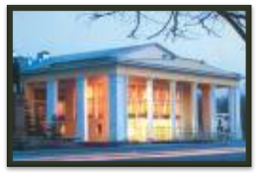
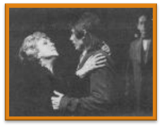
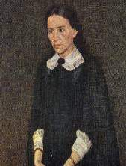
Именно с Островского начинается русский театр в его современном понимании: писатель создал театральную школу и целостную концепцию игры в театре.
Сущность театра Островского заключается в отсутствии экстремальных ситуаций и противодействия актёрскому нутру. В пьесах Александра Николаевича изображаются обычные ситуации с обычными людьми, драмы которых уходят в быт и человеческую психологию.
МХАТ г.Москва
«БЕЗ ВИНЫ ВИНОВАТЫЕ»
Катерина из драмы «Гроза»

Slide 13
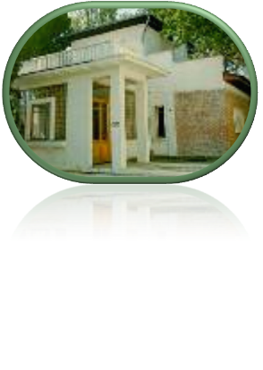
(Любимое место Островского)

Slide 14
Дом Островского

Slide 15
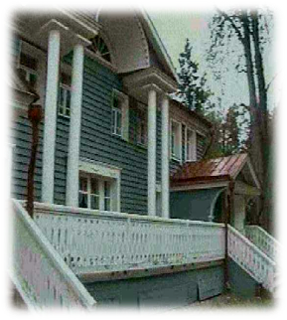
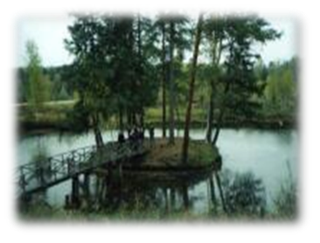
Щелыково - старинная русская усадьба. Сельцо Щелыково расположено на горе. С трех сторон оно окружено лесом и только с одной северной стороны - пахотной землей.
Главное здание усадьбы - старинный барский дом: "Господский дом... деревянный, окрашен серой краской, с четырьмя колоннами, двумя крыльцами,... задний фасад обращен в сад, с террасой,
перед которой разбит цветник".

Slide 16
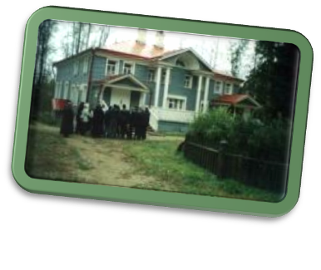
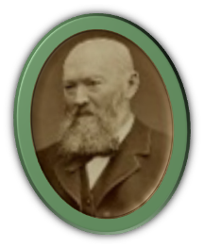
Дом очаровал Островского с первого же взгляда. 2 мая 1848 года он пишет в своем дневнике, что дом "удивительно хорош как снаружи оригинальностью архитектуры, так и внутри удобством помещения...".
В доме некрашеные полы чисто вымыты, издают аромат свежего дерева, на полу дорожки крестьянского тканья. В передней у правой стены – удобный сундук, служивший одновременно лавкой, печь с медными дверками.

Slide 17
Прямо из передней –дверь в столовую, самую большую и светлую комнату в доме. Середину столовой занимал большой овальный стол "сороконожка", покрытый белой скатертью, а на нем старинный, еще от Николая Федоровича, самовар, мебель в холщовых чехлах, над столом керосиновая лампа - "молния" с белым абажуром, справа в простенке между окнами ломберный стол с медными подсвечниками,
а над ним фоторепродукция с картины В. Перова "Птицеловы".
Здесь собиралась к обеду большая семья Островских, гости, друзья писателя.

Slide 18
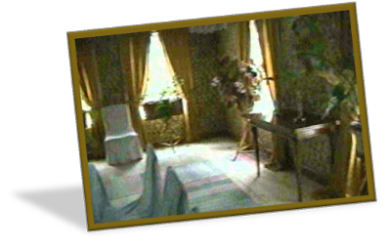
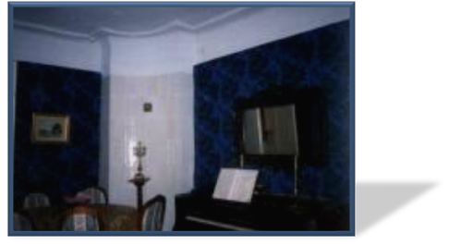
Гостиная дома небольшая, но очень уютная. На темном фоне "бархатных" аквамариновых обоев с черными цветами эффектно выделяются белые изразцовые печи вогнутой формы, между ними на стене старинное зеркало в тяжелой резной раме.
Мягкая мебель, кресло Марии Васильевны и ее корзина для рукоделия, фортепиано, овальный стол, на стенах – семейные портреты и картины в золоченых рамах.

Slide 19
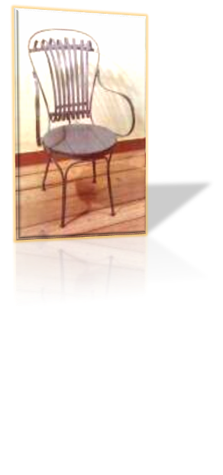
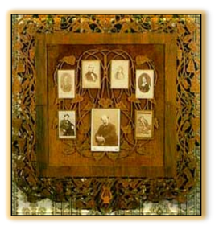
Среди мебели обращает на себя внимание необычное кресло, спинка и подлокотники которого сделаны из полосок рессорного железа. Кресло грубовато на вид, но сидеть в нем удивительно удобно. Изготовил его специально для А. Н. Островского местный кузнец, чтобы не уставала спина от долгого сидения с удочками над омутом у мельницы.
Одним из видов отдыха являлась также работа в столярной мастерской. Делал он небольшие вещицы и для себя, и в подарок братьям, друзьям - рамки, полочки, шкатулки.

Slide 20
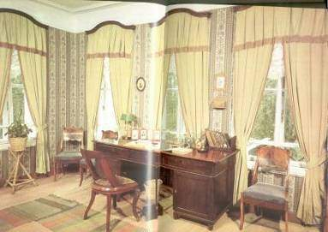
Но какими бы делами ни занимался драматург на отдыхе в Щелыкове, главным его занятием оставался литературный труд.
Кабинет А.Н. Островского занимает угловую комнату. Обстановка здесь стояла простая: письменный стол, сделанный самим драматургом, на стенах - фотографии жены, сестры, любимых актёров в выпиленных им же из дерева рамках.
У стены ломберный стол: в ненастную погоду играли в карты, а кроме того, сам Александр Николаевич любил раскладывать пасьянсы. А. Н. Островский писал друзьям, что в Щелыкове ему легче дышится.

Slide 21
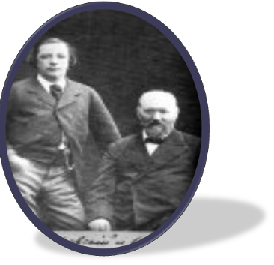
(последние часы жизни Островского)

Slide 22
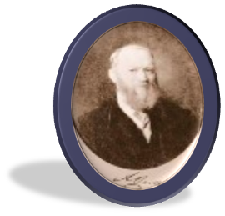
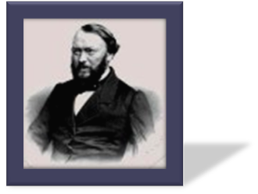
В конце жизни Островский, наконец-то, достиг материального достатка
(он получал пожизненную пенсию 3 тыс. рублей), а также в 1884 занял должность заведующего репертуарной частью московских театров . Но здоровье его было подорвано, силы истощены. Он скончался у себя в имении Щелыково от наследственной болезни — стенокардии.

Slide 23
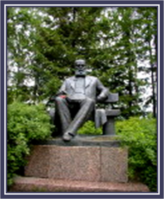
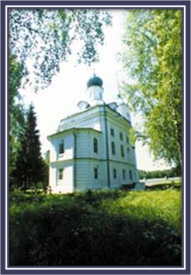
Известно, что драматург в это время работал над переводом трагедии Шекспира " Антоний и Клеопатра", а в последний свой час, просматривал только что доставленный свежий номер журнала " Русская мысль." 2 июня 1886 г. Островский скончался в своем костромском имении Щелыкове, не успев осуществить своих преобразовательных предположений.

Slide 24
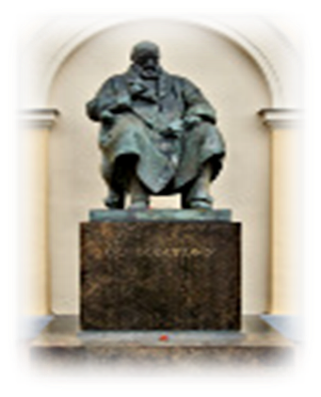
А. Н. Островский остался в истории русской литературы не просто «Колумбом Замоскворечья», как назвала его литературная критика, но создателем русского демократического театра, применившим достижения русской психологической прозы XIX в. к театральной практике. Этот выдающийся драматург являет собой редчайший пример сценического долголетия
Скульптура А.Островского
у МХАТа
Literata.Ru

